Slide 1
请将您的手机铃声
☺设置为震动☺

Slide 2
Python 程序设计(4)
Notes:
Python 是世界上最流行的编程工具。BT 是 Python 写的、MailMan (邮件列表) 是 Python 写的。Google 和微软过招用的是 Python。国内那些大公司私底下用的也是 Python。Python 无处不在只是国内不流行而已

Slide 3
range( ) 函数
range函数：生成整数序列，三个参数决定序列的大小和范围：起始值、终值和步长。是半开区间，不包括序列的终值。
>>> for i in range(1,101,2):
print(i,end=",")
Notes:
# print不自动换行方法：加逗号
Python中的for循环不是计数循环，更像迭代循环
range函数生成半开区间，不包括序列的终值

Slide 4
for循环语句
>>> foo = 'welcome to Shanghai' #字符串
>>> for iNum in foo:
print(iNum, end="")
>>> for iNum in [123, 'email', 'homework']: #列表
print(iNum)
>>> for iNum in ("张三","李四","王五"): #元组
print(iNum)

Slide 5
列表定义
能保存任意数量任意类型的Python 对象
列表元素用中括号 [ ]包裹，元素用逗号分隔
元素的个数及元素的值可以改变
切片运算符[ i : j]得到从下标i到下标j-1的子集
第一个元素索引为 0，最后一个元素索引为-1
Notes:
列表的列表称为二维列表

Slide 6
重要列表方法
>>> append(x)：在列表的末尾添加元素，列表的
的长度增加1
>>> sort()：将列表中元素进行排序
>>> reverse()：将列表中的元素反向排列

Slide 7
文件操作
文件打开方式一(打开指定位置的文件)：
handle = open("D:\\exam\\test.txt", 'r')
文件打开方式二(打开当前目录下文件) ：
handle = open("test.txt", 'r')
文件关闭：
handle.close()
Notes:
file_name 变量包含我们希望打开的文件的字符串名字， access_mode 中 'r' 表示读取，'w' 表示写入， 'a' 表示添加。其它可能用到的标声还有 '+' 表示读写， 'b'表示二进制访问.如果未提供 access_mode ， 默认值为 'r'。
在Python 3.x中，文本文件是以字符的Unicode码值进行存储和编码的。Unicode码可以容钠全世界所有语言文字，每个字符都具有唯一的编码。对于ASCII码中的半角字符，Unicode码保持其原编码不变，只是将其长度从原来的8位扩展为16位，而对于其他文化和语言的字符则全部重新统一编码。从Unicode码开始，无论是半角的英文字母，还是全角的汉自字，都是1个字符。
如果 open() 成功， 一个文件对象句柄会被返回。所有后续的文件操作都必须通过此文件句柄进行。当一个文件对象返回之后， 我们就可以访问它的一些方法， 比如 readlines() 和close().文件对象的方法属性也必须通过句点属性标识法访问.
# 属性可以是数据值，也可以是函数和方法，类、模块、文件和复数等都有属性。
# 本示例适用于较小的文件，否则占用内存太大。

Slide 8
文件读操作一
handle.read()：读取整个文件到字符串中
例： handle.read()
handle.readlines()：读取整个文件并创建列表
例： handle.read()
Notes:
file_name 变量包含我们希望打开的文件的字符串名字， access_mode 中 'r' 表示读取，'w' 表示写入， 'a' 表示添加。其它可能用到的标声还有 '+' 表示读写， 'b'表示二进制访问.如果未提供 access_mode ， 默认值为 'r'。
在Python 3.x中，文本文件是以字符的Unicode码值进行存储和编码的。Unicode码可以容钠全世界所有语言文字，每个字符都具有唯一的编码。对于ASCII码中的半角字符，Unicode码保持其原编码不变，只是将其长度从原来的8位扩展为16位，而对于其他文化和语言的字符则全部重新统一编码。从Unicode码开始，无论是半角的英文字母，还是全角的汉自字，都是1个字符。
如果 open() 成功， 一个文件对象句柄会被返回。所有后续的文件操作都必须通过此文件句柄进行。当一个文件对象返回之后， 我们就可以访问它的一些方法， 比如 readlines() 和close().文件对象的方法属性也必须通过句点属性标识法访问.
# 属性可以是数据值，也可以是函数和方法，类、模块、文件和复数等都有属性。
# 本示例适用于较小的文件，否则占用内存太大。

Slide 9
文件写操作
handle.write() ：文本数据写入到文件
例：handle.write("This is Miss Zhang\n")
handle.writelines()：字符串列表按行写入文件
例：string=["hello\n","world\n"]
handle.writelines(string)
Notes:
file_name 变量包含我们希望打开的文件的字符串名字， access_mode 中 'r' 表示读取，'w' 表示写入， 'a' 表示添加。其它可能用到的标声还有 '+' 表示读写， 'b'表示二进制访问.如果未提供 access_mode ， 默认值为 'r'。
在Python 3.x中，文本文件是以字符的Unicode码值进行存储和编码的。Unicode码可以容钠全世界所有语言文字，每个字符都具有唯一的编码。对于ASCII码中的半角字符，Unicode码保持其原编码不变，只是将其长度从原来的8位扩展为16位，而对于其他文化和语言的字符则全部重新统一编码。从Unicode码开始，无论是半角的英文字母，还是全角的汉自字，都是1个字符。
如果 open() 成功， 一个文件对象句柄会被返回。所有后续的文件操作都必须通过此文件句柄进行。当一个文件对象返回之后， 我们就可以访问它的一些方法， 比如 readlines() 和close().文件对象的方法属性也必须通过句点属性标识法访问.
# 属性可以是数据值，也可以是函数和方法，类、模块、文件和复数等都有属性。
# 本示例适用于较小的文件，否则占用内存太大。

Slide 10
写文件示例
fobj = open("test.txt", 'w')
fobj.write ("Hello,")
fobj.write ("everyone\n")
string=["Welcome to China!\n","It is a beautiful country!"]
fobj.writelines(string)
fobj.close()
Notes:
file_name 变量包含我们希望打开的文件的字符串名字， access_mode 中 'r' 表示读取，
'w' 表示写入， 'a' 表示添加。其它可能用到的标声还有 '+' 表示读写， 'b'表示二进制访
问.如果未提供 access_mode ， 默认值为 'r'。如果 open() 成功， 一个文件对象句柄会被
返回。所有后续的文件操作都必须通过此文件句柄进行。当一个文件对象返回之后， 我们就可
以访问它的一些方法， 比如 readlines() 和close().文件对象的方法属性也必须通过句点属
性标识法访问.
# 属性可以是数据值，也可以是函数和方法，类、模块、文件和复数等都有属性。
# 本示例适用于较小的文件，否则占用内存太大。
D:\aa.txt

Slide 11
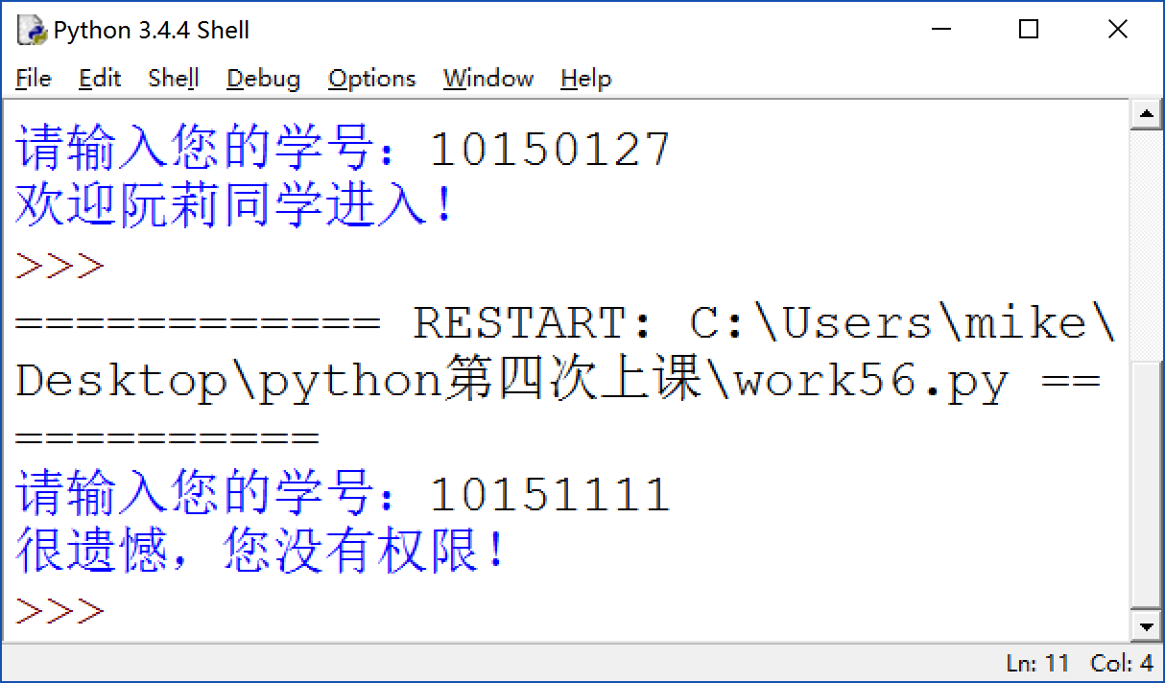
课堂练习一
编写程序，将学生学号、姓名信息存入文本文件中，提示用户输入一个学号，如果该学号在我班同学文件中，显示欢迎信息；否则显示错误信息。

Slide 12
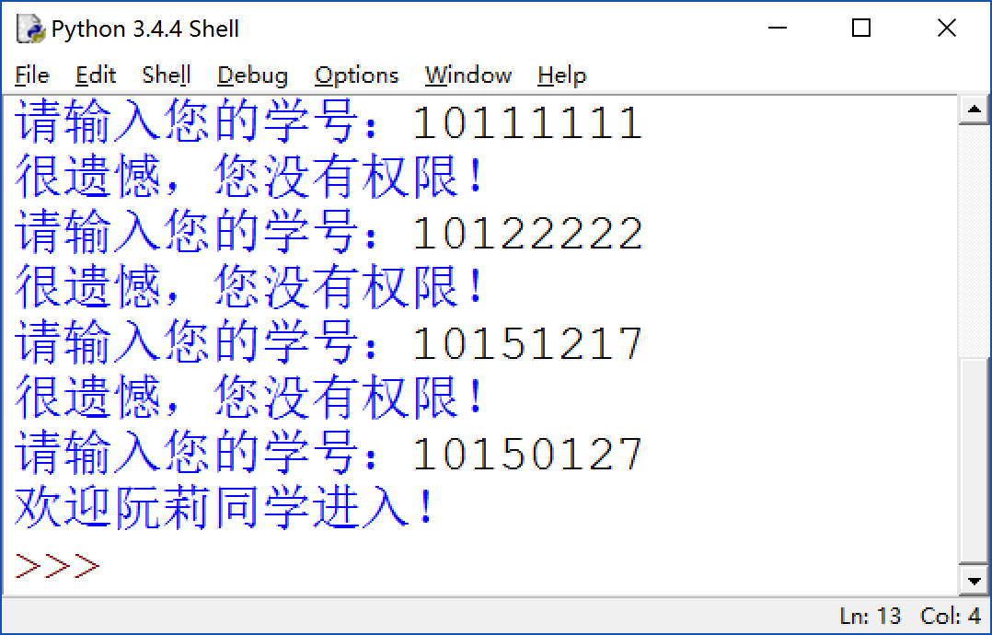
课堂练习二
修改课堂练习一，如果该学号在我班同学文件中，显示欢迎信息；否则显示错误信息并再次提示用户输入，直到满足条件为止。

Slide 13
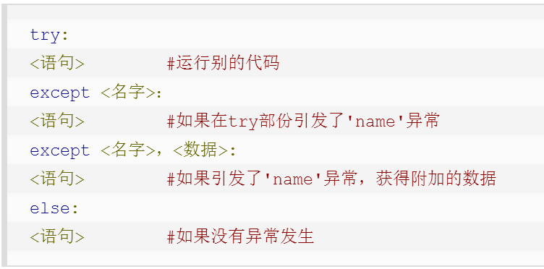
异常处理语法
Notes:
# 程序员也可以用raise有意引发一个异常
异常即是一个事件，该事件会在程序执行过程中发生，影响了程序的正常执行。
一般情况下，在Python无法正常处理程序时就会发生一个异常。
异常是Python对象，表示一个错误。
当Python脚本发生异常时我们需要捕获处理它，否则程序会终止执行。

Slide 14
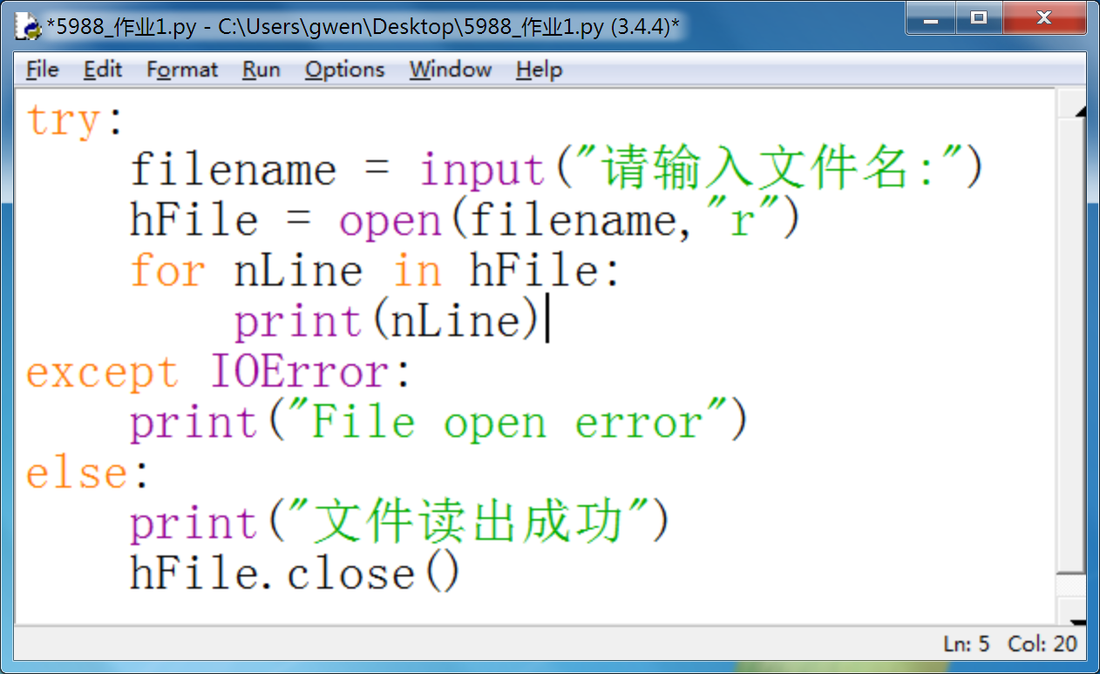
异常处理示例
Notes:
# 程序员也可以用raise有意引发一个异常

Slide 15
异常处理流程
如果当try后的语句执行时发生异常，python就跳回到try并执行第一个匹配该异常的except子句，异常处理完毕，控制流就通过整个try语句。
如果在try后的语句里发生了异常，却没有匹配的except子句，异常将被递交到上层的try，或者到程序的最上层（这样将结束程序，并打印缺省的出错信息）。
如果在try子句执行时没有发生异常，python将执行else语句后的语句（如果有else的话），然后控制流通过整个try语句。

Slide 16
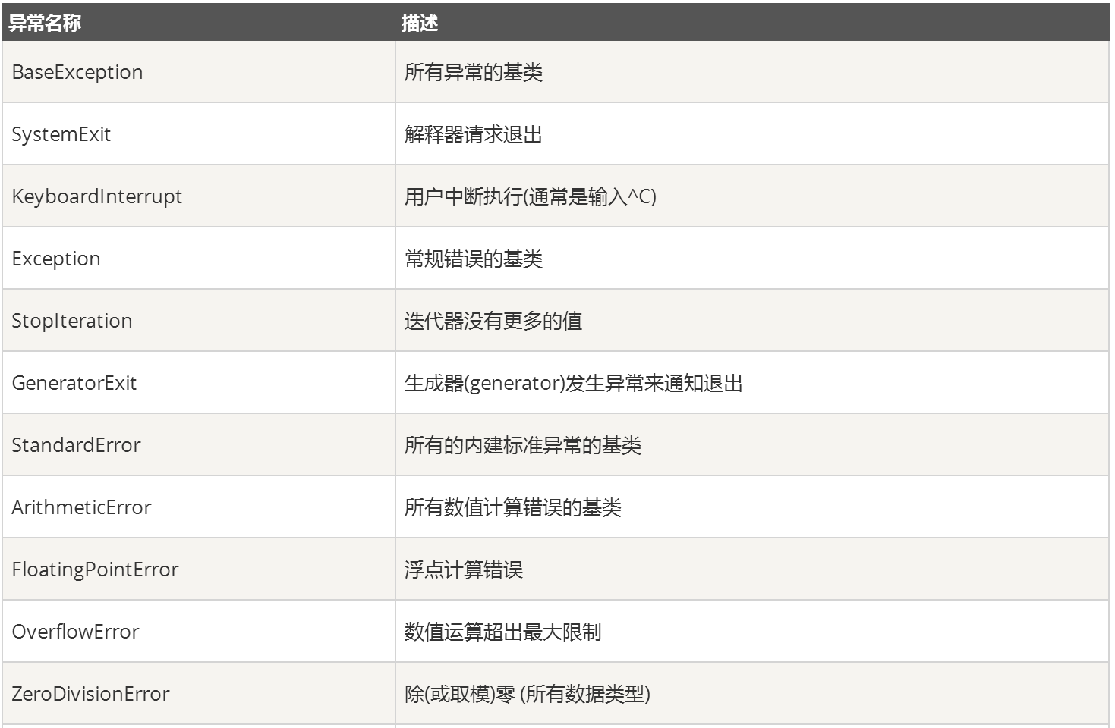
Python标准异常（一）
Notes:
# 程序员也可以用raise有意引发一个异常

Slide 17
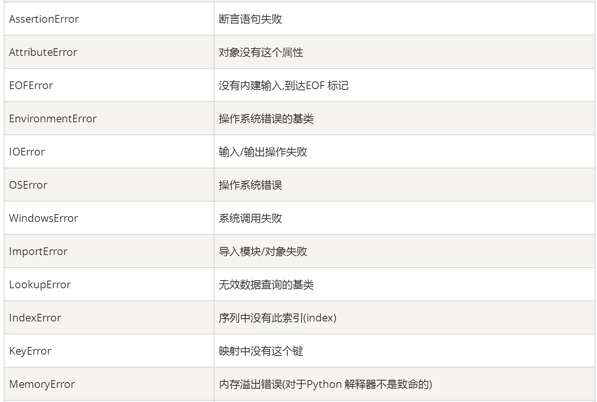
Python标准异常（二）
Notes:
# 程序员也可以用raise有意引发一个异常

Slide 18
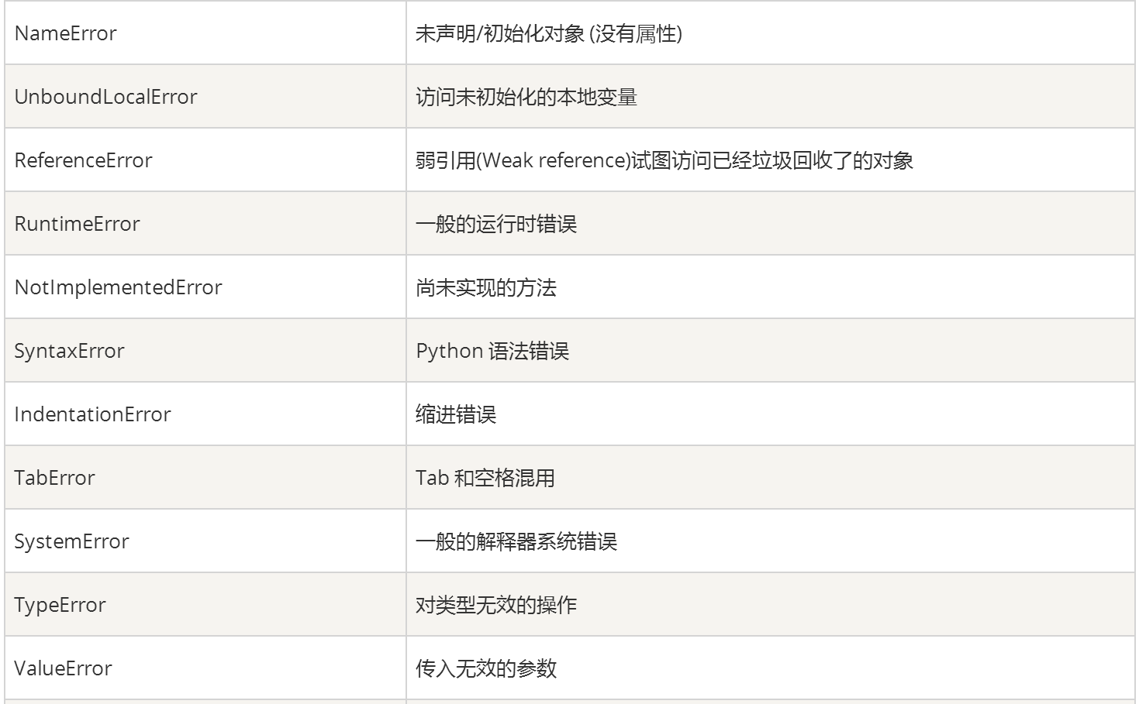
Python标准异常（三）
Notes:
# 程序员也可以用raise有意引发一个异常

Slide 19
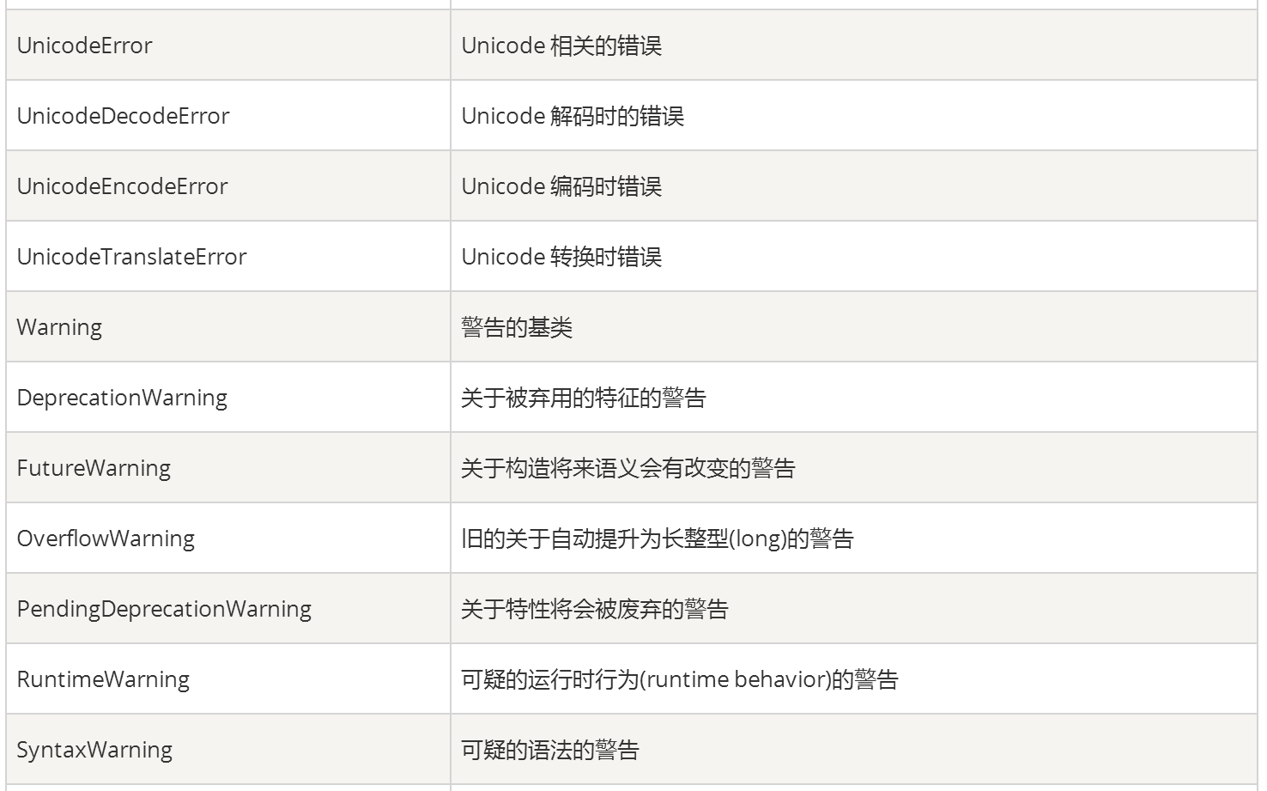
Python标准异常（四）
Notes:
# 程序员也可以用raise有意引发一个异常

Slide 20
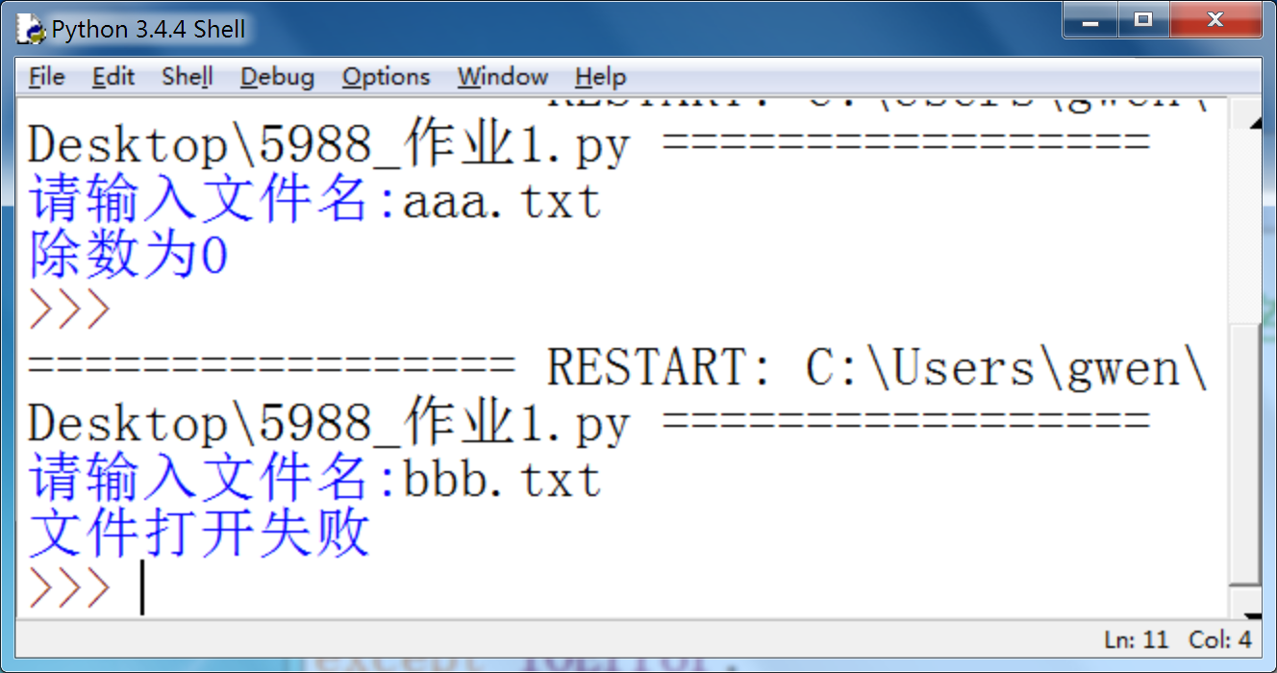
课堂练习三
  编写程序从文件中读入两个数据赋值给两个变量，并进行除法运算，并能够捕获文件不存在或除数为0的错误。

Slide 21
matplotlib模块
matplotlib：一个用来绘制二维图形的 python 模块。它可以绘制多种形式的图形，如普通的线图、直方图、饼图、散点图以及误差线图等；可以比较方便的定制图形的各种属性比如图线的类型，颜色，粗细，字体的大小等；可以比较美观地显示图形中的数学公式。
Notes:
Matplotlib 是一个由 John Hunter 等开发的，用以绘制二维图形的 Python 模块。它利用了 Python 下的数值计算模块 Numeric 及 Numarray，克隆了许多 Matlab 中的函数， 用以帮助用户轻松地获得高质量的二维图形。Matplotlib 可以绘制多种形式的图形包括普通的线图，直方图，饼图，散点图以及误差线图等；可以比较方便的定制图形的各种属性比如图线的类型，颜色，粗细，字体的大小等；它能够很好地支持一部分 TeX 排版命令，可以比较美观地显示图形中的数学公式。Matplotlib 掌握起来也很容易，由于 Matplotlib 使用的大部分函数都与 Matlab 中对应的函数同名，且各种参数的含义，使用方法也一致，这就使得熟悉 Matlab 的用户使用起来感到得心应手。对那些不熟悉的 Matlab 的用户而言，这些函数的意义往往也是一目了然的，因此只要花很少的时间就可以掌握。

Slide 22
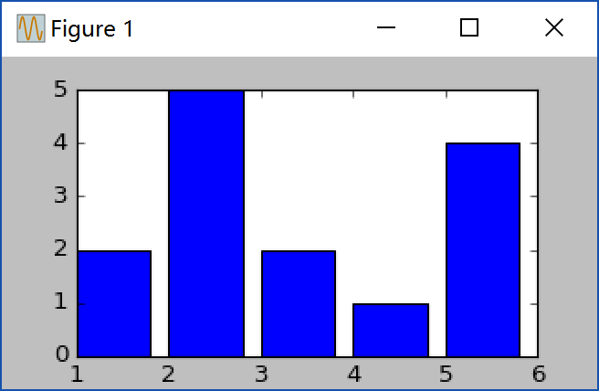
matplotlib模块
绘制柱状图
import matplotlib.pyplot as plt
x=[1,2,3,4,5]
y=[2,5,2,1,4]
plt.bar(x,y)
plt.show()

Slide 23
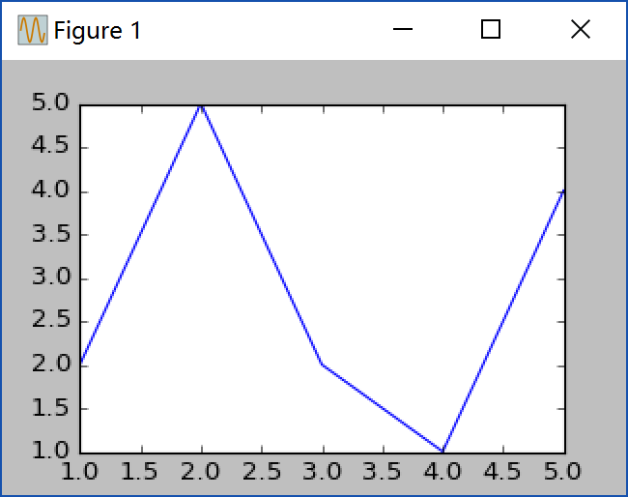
matplotlib模块
绘制折线图
import matplotlib.pyplot as plt
x=[1,2,3,4,5]
y=[2,5,2,1,4]
plt.plot(x,y)
plt.show()

Slide 24
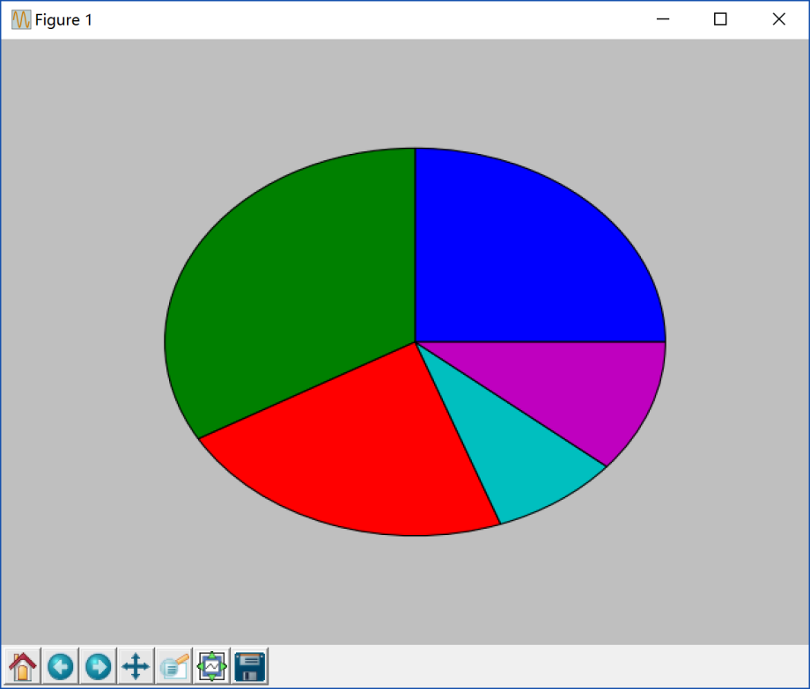
matplotlib模块
绘制饼图
import matplotlib.pyplot as plt
x=[90,120,80,30,40]
plt.pie(x)
plt.show()

Slide 25
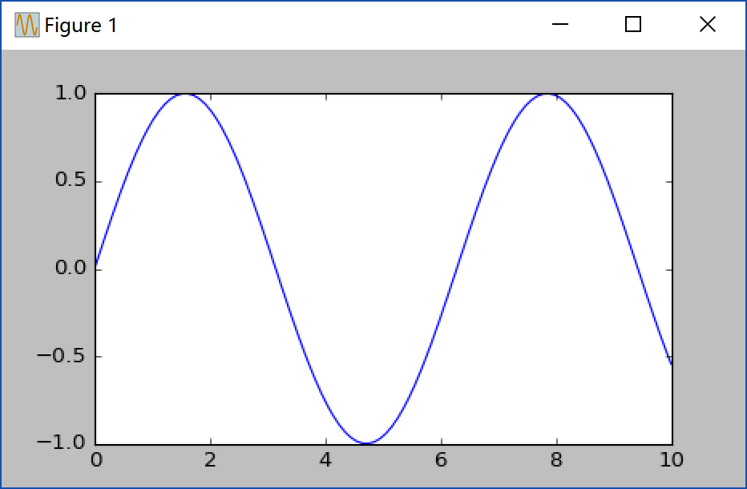
matplotlib模块
绘制函数图
import matplotlib.pyplot as plt
from numpy import *
x=linspace(0,10,100) #x从0到10分成100份
y=sin(x)
plt.plot(x,y)
plt.show()
Notes:
import numpy可修改为from numpy import *
numpy库是Python进行数据分析和矩阵运算的一个非常重要的库

Slide 26

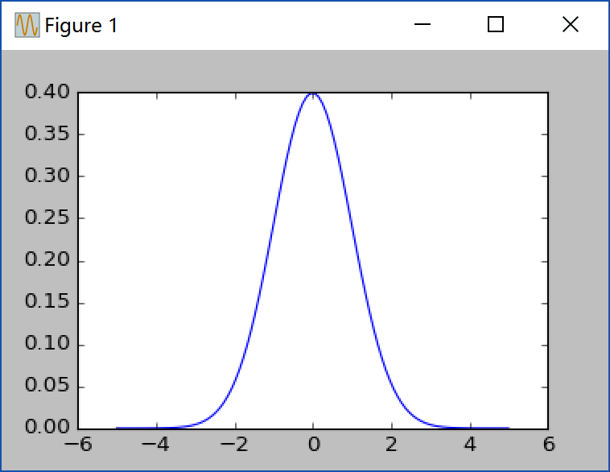
课堂练习四
编写程序，绘制正态分布的密度函数：
其中： 其中：
x∈[-5,5]
Notes:
import numpy可修改为from numpy import *
numpy库是Python进行数据分析和矩阵运算的一个非常重要的库

Slide 27
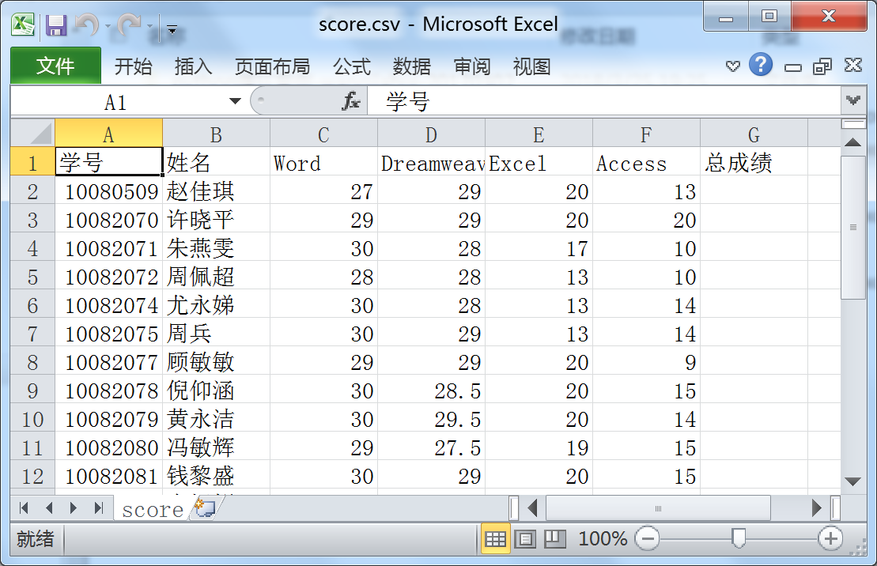
课堂练习五
编写程序，从文件里依次读取学生数据，计算每位同学总分，并按总分从大到小排序。

Slide 28
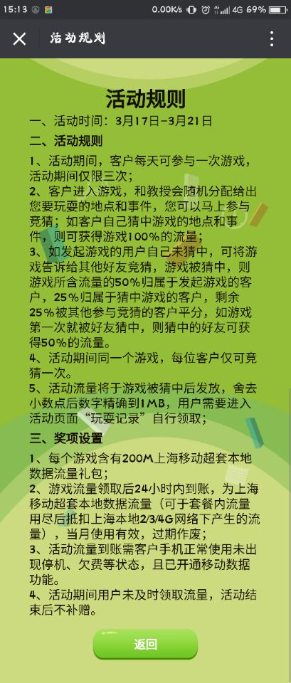
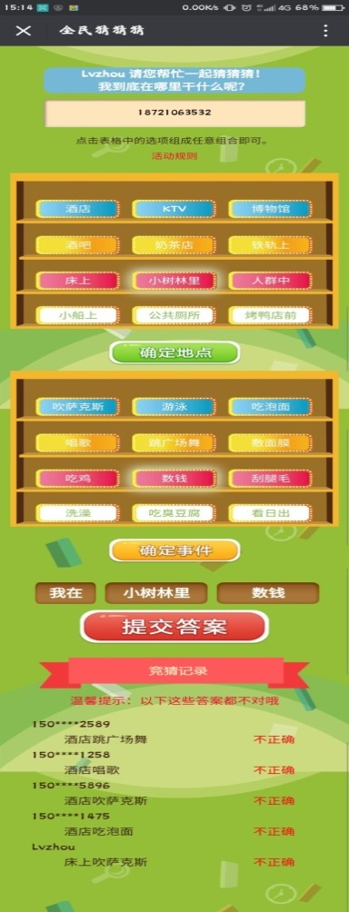
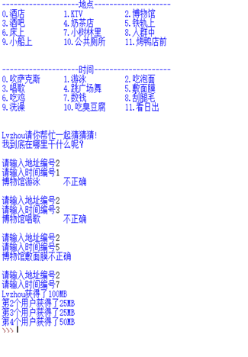
课堂练习六
编写程序，实现如下功能。

Slide 29
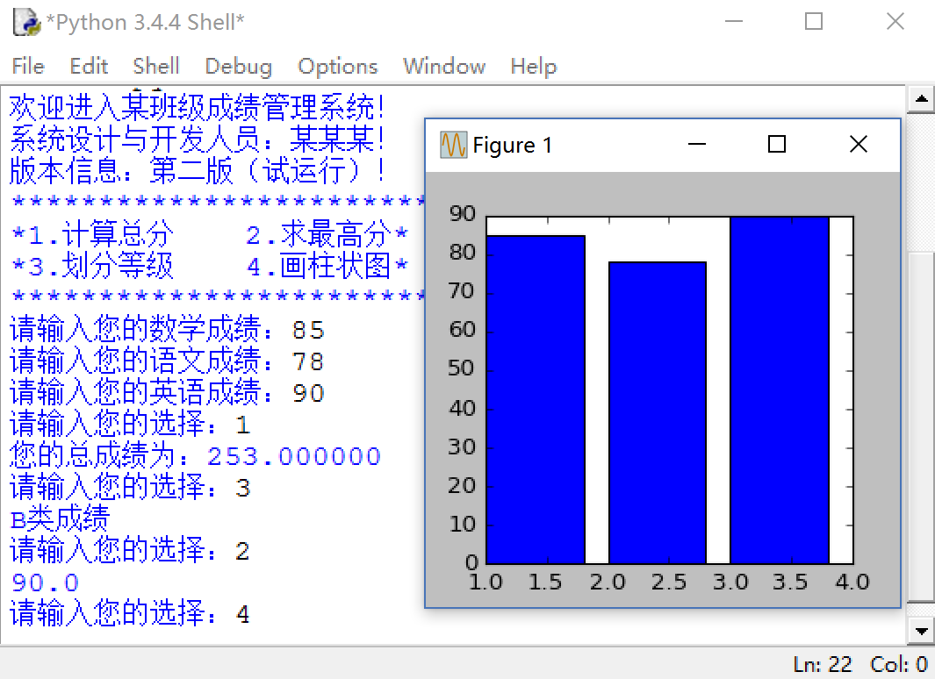
作业一
  编写程序，按照样张开发成绩管理系统。

Slide 30
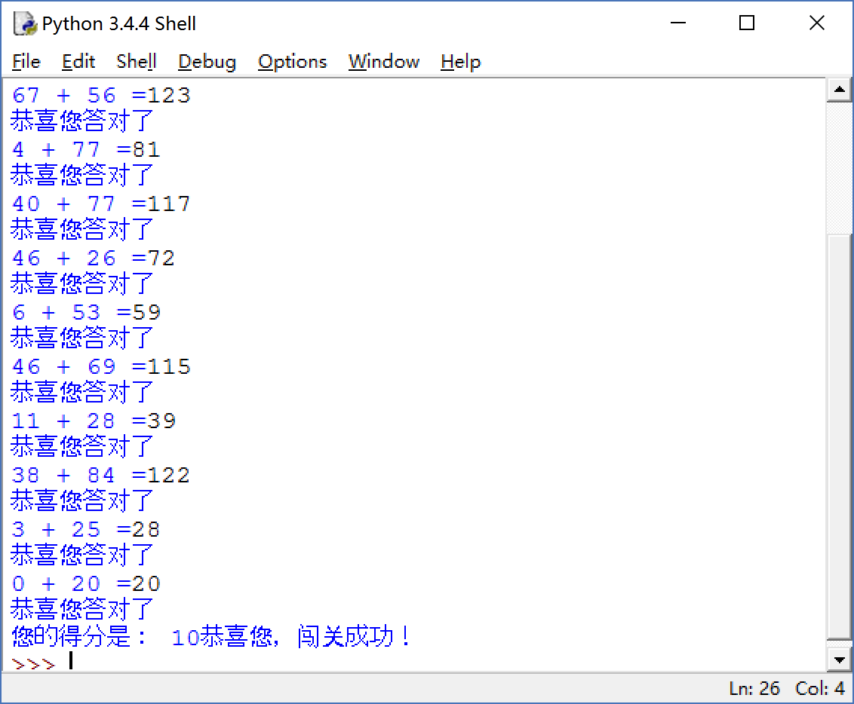
作业二
  编写程序，开发一个循环10次计算的小游戏，每次随机产生两个100以内的数字，让用户计算两数字之和，如果计算正确则加一分，正确率超过80%则通关成功。

Slide 31
字符串
Python是文本处理能力较强的语言之一，
它有着大量的字符串处理函数，无论是窗体还
是网页，输入的数据都是字符串类型。
Notes:
python3中也删除了2中的input函数，并且将2中的raw_input函数改名为input，由此也可以看出字符串的重要意义。int，float等数据只在中间计算过程中有意义。

Slide 32
字符串定义
包含在单引号或双引号之间的字符集合
索引运算符[ i ]得到下标为i的字符
切片运算符[ i : j]得到从下标i到下标j-1的子串
第一个字符索引为 0，最后一个字符索引为-1
加号(+)用于字符串连接运算
星号(*)用于字符串复制
in用于判断某个子串是否在字符串中

Slide 33
字符串示例
>>> pystr='Python'
>>> costr='is cool!'
>>> pystr[0]
>>> pystr[3:5]
>>> pystr[-1]
>>> pystr+' '+costr
>>> pystr*2
>>> 'th' in 'python'

Slide 34
常用字符串函数
    len()：计算字符串的长度
    ord()：显示字符对应的ASCII整数
    chr()：给出ASCII表中整数所对应的字符

Slide 35
字符串函数示例
>>> sr = "This is a test!"
>>> len(sr)
>>> ord(sr[0])
>>> chr(65)

Slide 36
常用字符串方法(一)
    upper：将字符串都转换成大写字母
    lower：将字符串都转换成小写字母
    find：在字符串内部定位一个子串
    replace：用第二个子串替代第一个字串
    strip：消除字符串两端的空格及符号

Slide 37
字符串方法示例（一）
>>> sr = " This is a test! "
>>> sr.upper()
>>> sr.lower()
>>> sr.find("s")
>>> sr.replace("s","t")
>>> sr.strip()

Slide 38
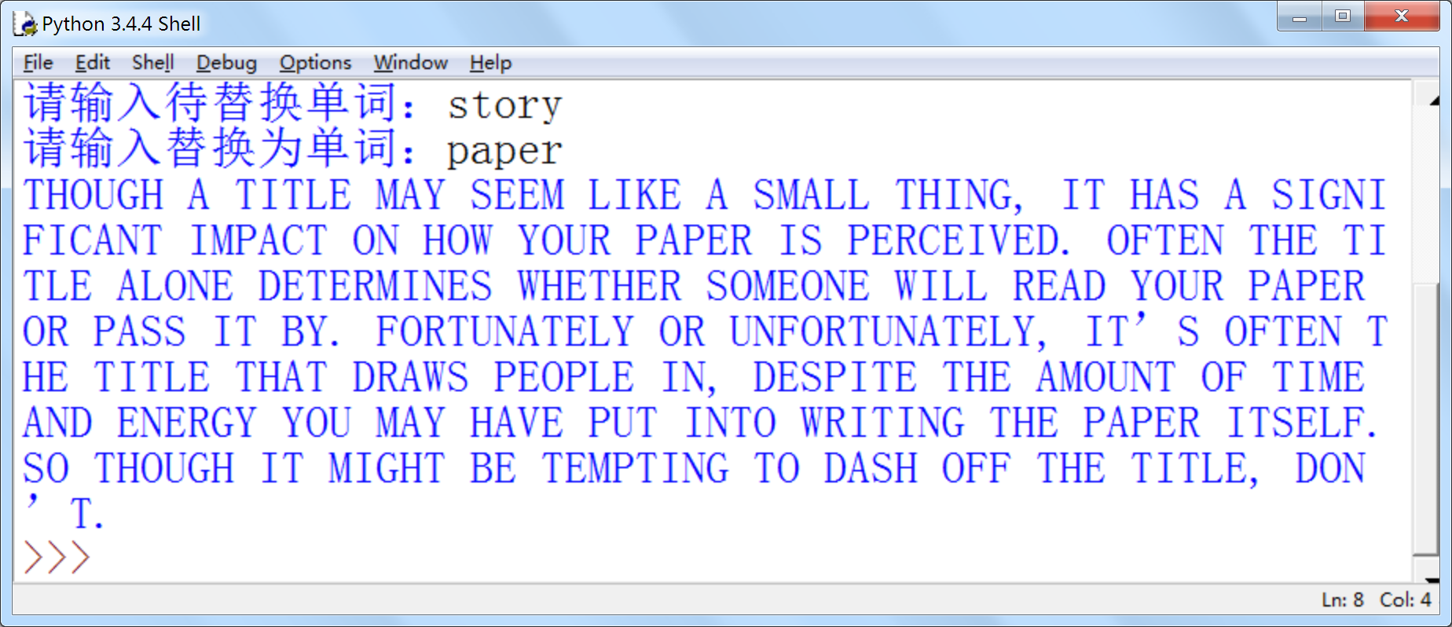
课堂练习七
编写程序实现替换功能：从文件输入一段英文短文，实现该短文中某单词的全部替换，并将替换后的短文以大写形式输出。
Notes:
结果保存在work67.py的文件中

Slide 39
常用字符串方法（二）
    isdigit：字符串非空且只有数字时为真
    isalpha：字符串非空且只有字母时为真
    split：将一个字符串分成一系列字符串
    join：使多个短字符串序列形成一个长字符串

Slide 40
字符串方法示例（二）
>>> sr = "This is a test!"
>>> sr.isalpha()
>>> sr.isdigit()
>>> field1,field2,field3,field4=sr.split()
>>> td="abc"
>>> sr.join(td)

Slide 41
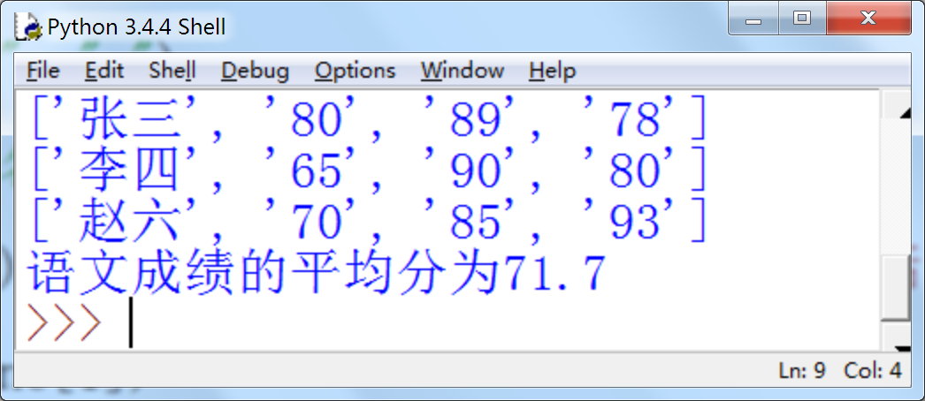
课堂练习八
编写程序，将学生姓名和三门功课成绩存入文本文件中，以列表形式打印出全部成绩并计算出语文成绩的平均分。

Slide 42
元组定义
能保存任意数量任意类型的Python 对象
元组元素用小括号 ( )包裹
元素的个数及元素的值不可以改变
索引运算符[ i ]得到下标为i的元素
切片运算符[ i : j]得到从下标i到下标j-1的子集
第一个字符元素为 0，最后一个元素索引为-1

Slide 43
元组示例
>>> aTuple = ('robots', 77, 93, 'try')
>>> aTuple
>>> aTuple[0]
>>> aTuple[1:4]
>>> aTuple[:3]
>>> aTuple[1] = 5
×
'tuple' object does not support item assignment
Notes:
元组通常用在使语句或用户定义的函数能够安全地采用一组值的时候

Slide 44
字典定义
是Python 中的映射数据类型
由键-值(key-value)对构成
一般以数字或者字符串作为键
值可以是任意类型的Python 对象
字典元素用大括号{ }包裹
Notes:
Python中的可变类型为列表和字典，不可变类型为数字，字符串和元组。

Slide 45
字典示例
>>> aDict = {'host': 'earth'}
>>> aDict['port']=80
>>> aDict
>>> aDict.keys()
>>> aDict.values()
>>> aDict['host']

